Slide 1
INSTALACIONES ELÉCTRICAS Y SU MANTENIMIENTO
T.U.M.I. 2021
CRISTALDO JAVIER

Slide 2
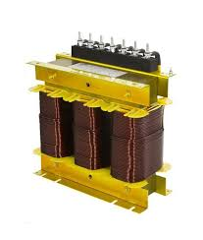
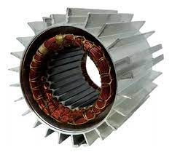
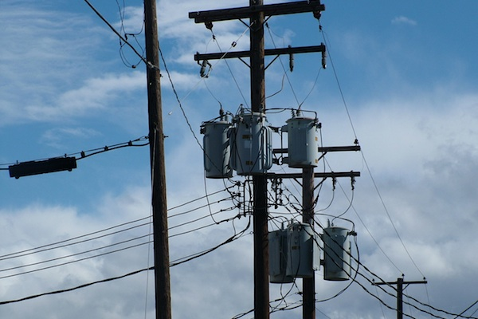
Medición de la resistencia de aislación
El aislamiento se diseñó para soportar unas solicitaciones durante su vida útil, pero debemos tener presente que el aislamiento eléctrico se degrada con el tiempo y las solicitaciones anormales pueden acelerar este proceso natural, acortando su vida.
Es por esto que es importante realizar pruebas regularmente para detectar un envejecimiento acelerado, su causa y las acciones para corregir la situación

Slide 3
Medición de la resistencia de aislación
La degradación del aislamiento es debida a 5 causas que interactúan entre sí:
Solicitación eléctrica (por sobrevoltaje o subvoltajes que llevan a agrietamiento)
Solicitación mecánica (por golpes, paradas y arranques frecuentes, vibración)
Ataque químico (por vapores corrosivos, suciedad o aceite)
Solicitación térmica (condiciones excesivas de calor o frío)
Contaminación ambiental (humedad, agujeros por roedores)

Slide 4
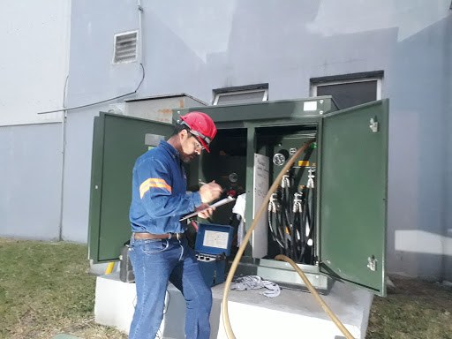
Medición de la resistencia de aislación
Las pruebas de diagnóstico de aislamiento se deben establecer en el programa de mantenimiento preventivo, ya que son fundamentales para predecir y prevenir rupturas de equipos eléctricos

Slide 5
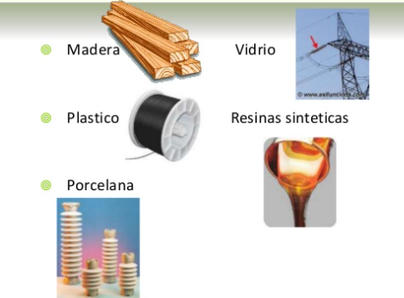
Definiciones básicas
Aislante: Podemos definir el material aislante como aquel que obstaculiza al máximo la circulación de la corriente.

Slide 6
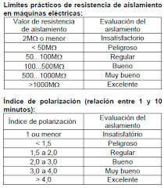
Definiciones básicas
La resistencia de aislación (RA): es una de las propiedades características de los materiales aislantes que es factible medir

Slide 7
Propiedades características de los materiales aislantes:
Rigidez dieléctrica [KV/cm]
Resistencia de Aislación [M ohm]
Temperatura admisible de trabajo
Resistencia Mecánica
Resistencia a la humedad
Resistencia a las reacciones químicas

Slide 8
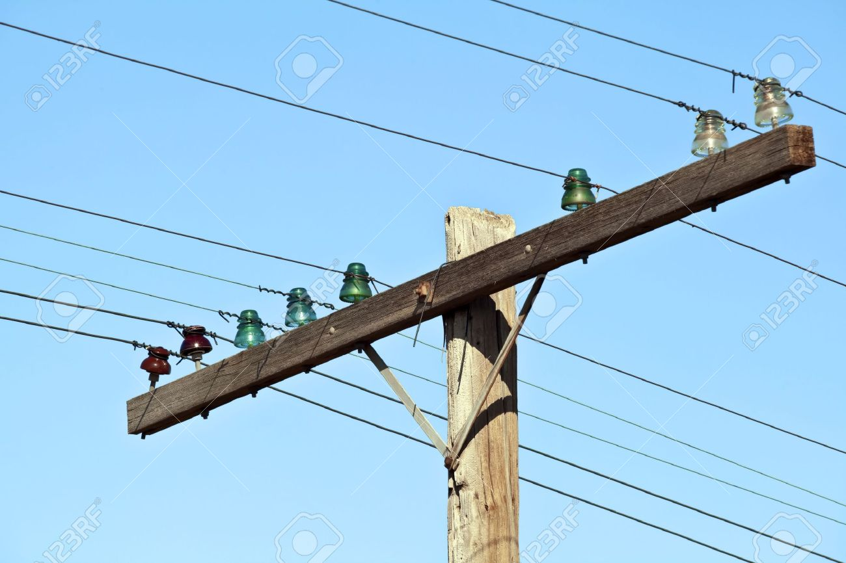
Definiciones básicas
Resistencia de Aislación [Mohm]: Se denomina así a la resistencia que presenta al paso de la corriente, cuando al equipo o instalación se le aplica una tensión continua de ensayo E.

Slide 9
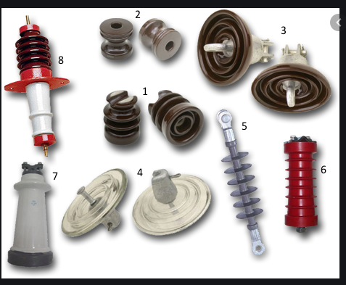
Aisladores

Slide 10
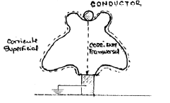
Aisladores
Esta corriente puede seguir dos caminos, uno superficial y el otro transversal, actuando ambos en paralelo

Slide 11
Aisladores
La resistencia superficial depende en gran parte de las condiciones superficiales, una superficie limpia, pulida y seca tendría la máxima resistencia.
Esto es en consecuencia que, una superficie pulida y en forma de campana, tal como la de los aisladores, reduce la posibilidad de acumulación del polvo y la formación de una capa húmeda.
Por otra parte, la forma de campana aumenta el camino a recorrer por la corriente superficial, disminuyendo la posibilidad de contorneo

Slide 12
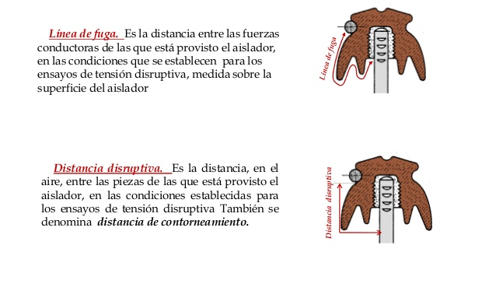
Aisladores
La resistencia Transversal es función de la temperatura, de la humedad contenida en el dieléctrico y de la tensión aplicada.

Slide 13
Influencia de la Temperatura Sobre la Resistencia de Aislación
Como regla aproximada se puede afirmar que la resistencia de aislación se reduce a la mitad por cada 10 ºC de aumento de temperatura y aumenta al doble por cada 10ºC de disminución de la temperatura.

Slide 14
Influencia de la Humedad Sobre la Medición de Resistencia de la Aislación
La presencia de humedad produce importantes variaciones en la resistencia de aislación.
Esta puede ser que influya sobre las superficies de acceso del equipamiento (aisladores, tapas, etc.),es decir que dependa de la humedad relativa del ambiente o que haya penetrado en la aislación propiamente dicha lo cual hace que exista conducción volumétrica (lo cual indicaría que los valores de resistencia sean bajos)

Slide 15
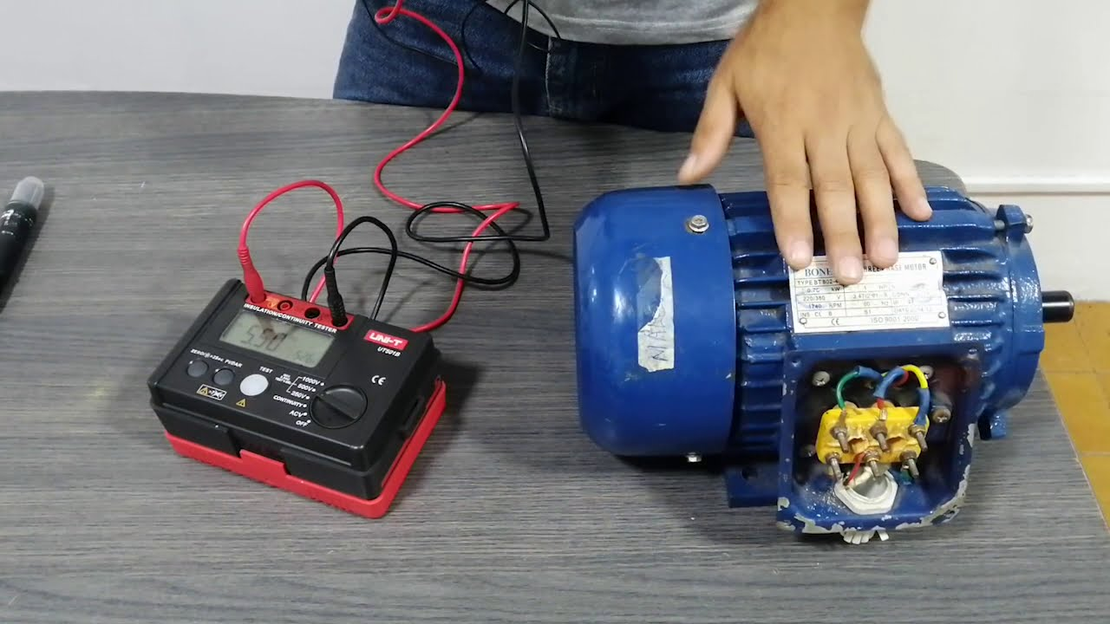
Medición de resistencia de aislación.
La obtención de valores bajos de resistencia de aislación, puede indicar algún defecto o falla de la aislación de un equipamiento nuevo o recién reparado, o bien, en el caso de equipamiento en servicio, la necesidad de cambio o reparación de éste.

Slide 16
Métodos de Medición de resistencia de aislación
Los tres métodos de ensayo descriptos en este punto no son equivalentes ni complementarios, sino que simplemente son tres maneras distintas de evaluar la aislación eléctrica.:
Medición única.
Absorción Dieléctrica.
Saltos de Tensión.

Slide 17
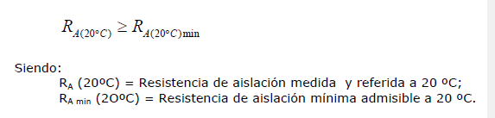
Medición única
Realizado el ensayo según lo indicado en métodos de ensayos, la resistencia de aislación será mayor o igual que el valor especificado en la norma particular para el equipamiento ensayado. De no existir ese valor especificado, se aconseja cumplir con la condición siguiente:

Slide 18
Medición única
El ensayo de medición única es excluyente en cuanto a que si para una aislación, sea nueva o en uso, se determinan valores menores que los mínimos recomendados, dicha aislación tiene un estado que es cuestionable. Su resultado es el criterio básico para juzgar el estado de la aislación de un equipamiento. En lo que respecta a las correcciones por temperatura, su aplicación es imprescindible para el ensayo de medición única, en razón que se deben comparar sus resultados con los registrados en otras oportunidades.

Slide 19
Absorción Dieléctrica.
Realizado el ensayo según lo prescrito en métodos de ensayos y salvo indicación en
contrario en la norma correspondiente para el equipamiento ensayado, se verificará lo
siguiente:
a) La curva de resistencia de aislación en función del tiempo, mostrará un
incremento continuo del valor de resistencia medido;
b) La relación de absorción dieléctrica (RAD) y el índice de polarización (IP),
indicarán la condición en que se encuentre la aislación, según lo establecido en
la tabla siguiente.

Slide 20
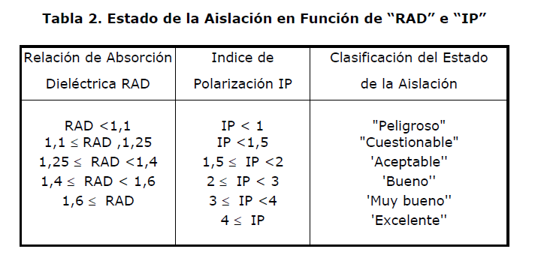
Absorción Dieléctrica.

Slide 21
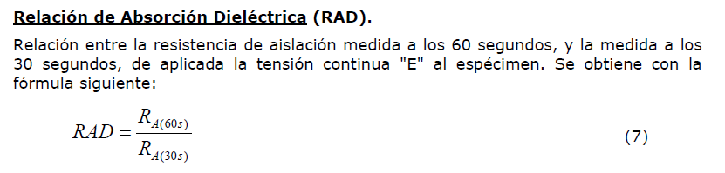
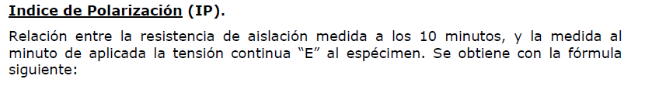
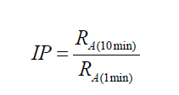

Slide 22
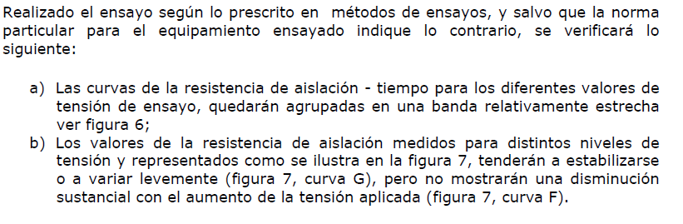
Saltos de Tensión

Slide 23
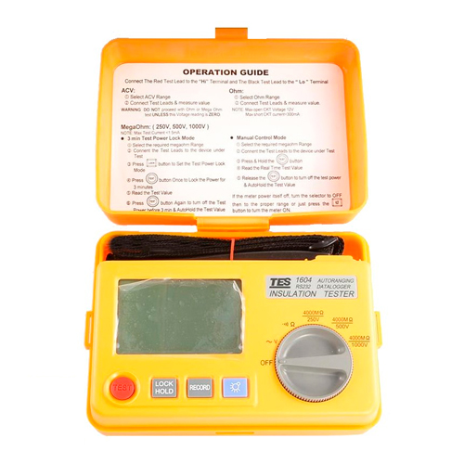
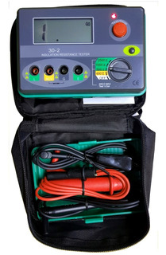
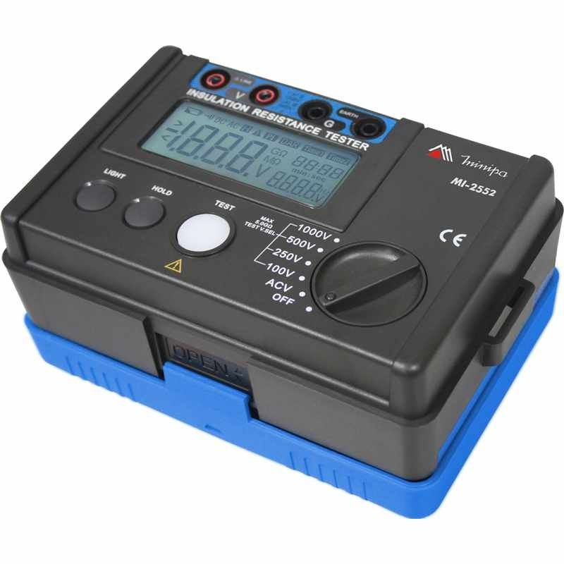
Medición de la resistencia de aislación
Megóhmetro: Es el instrumento de medición que se utiliza para medir resistencias de aislación eléctrica. Este instrumento provee uno o varios niveles de tensión de ensayo “E”, que se seleccionan a voluntad, cuyos valores se deben mantener lo suficientemente estables durante el tiempo necesario para efectuar las mediciones. El valor de la resistencia de aislación medida, se lee directamente en la escala correspondiente.

Slide 24
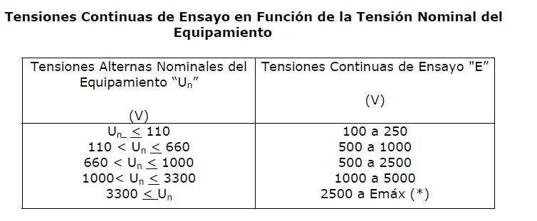
Valores de la Tensión Continua de Ensayo

Slide 25
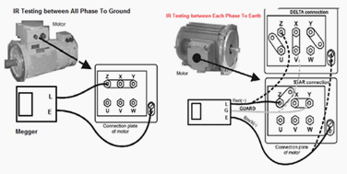
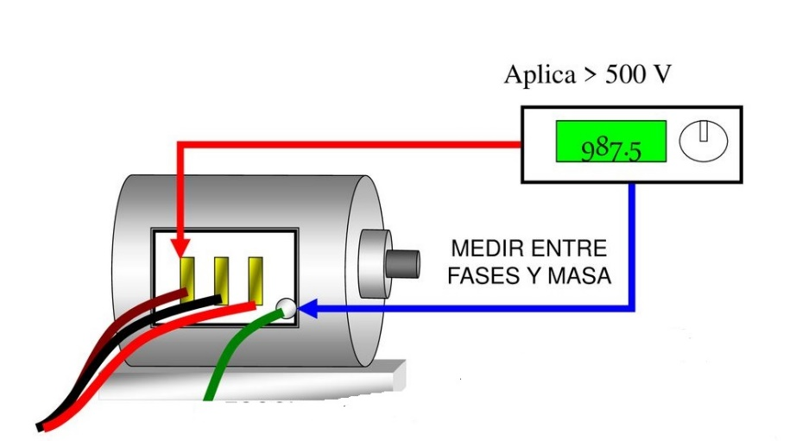
Medición de la resistencia de aislación

Slide 26
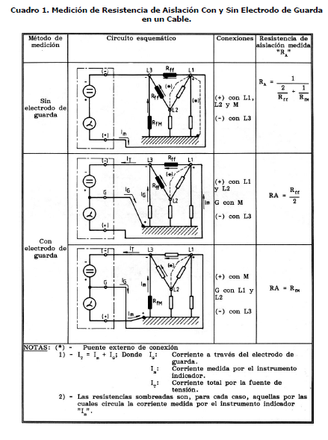
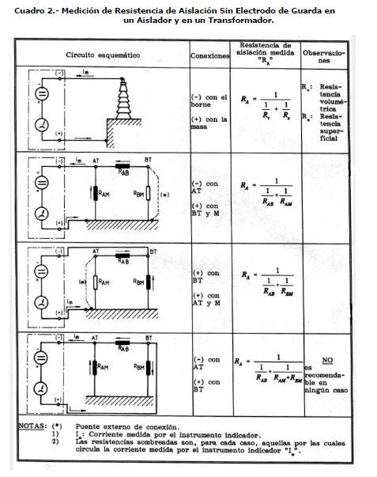
Medición de la resistencia de aislación

